Slide 1
Инновационное развитие страны (Ч. 1)
Лицей Ивацевичского района
Обществоведение (повышенный уровень). 11 класс
Ситник П.В.
2022
Notes:
‹#›

Slide 2
План
Понятие инновационного пути развития
Научный потенциал Республики Беларусь

Slide 3
Понятие инновационного пути развития
Инновации
(от лат. innovatio – обновление) любые новые идеи, реализованные на практике; нововведения, направленные на повышение эффективности человеческой деятельности
улучшающие
радикальные
направлены на совершенствование, улучшение отдельных характеристик выпускаемой продукции, используе- мых технологий, методов работы
изменяют способ производственной деятельности – его технические, технологические, организационные основы

Slide 4
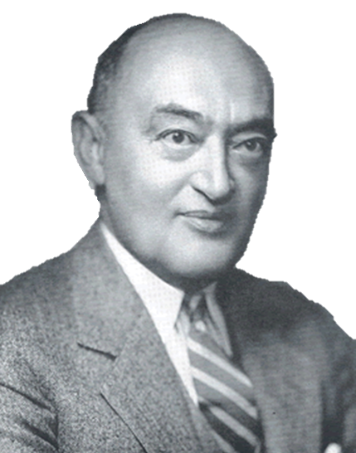
Понятие инновационного пути развития
Первое подробное описание инноваций было сделано австрийским и американским экономи- стом Йозефом Шумпетером в работе «Теория экономического развития» (1911 г.). Он рассмат- ривал инновации как средство преодоления эко- номических кризисов. Учёный сформулировал пять основных нововведений и считал, что они появляются не равномерно, а кластерами (груп- пами). Таким образом была высказана идея о неравномерности инновационной активности.
Типы нововведений
создание нового продукта (или но- вых качеств продукта)
Внедрение новой техники, техноло- гий, новых методов производства
освоение новых рынков сбыта
использование новых видов сырья
изменения в организации производ- ства
Йозеф Шумпетер

Slide 5
Понятие инновационного пути развития
Девиз инновации – «новое и иное»
Изобретение – новое решение задачи, техническое воплощение идеи, являющееся результатом технического творчества
Новация – новшество, которого не было ранее: новое теоретическое значение, новый метод, принцип и т.д.
Не всегда является инновацией, поскольку не всякое изобретение может быть внедрено в производ- ство, реализовано на практике
Может проявляться в самых разных сферах деятельности человека. Является более широким понятием, чем понятие «инновация»

Slide 6
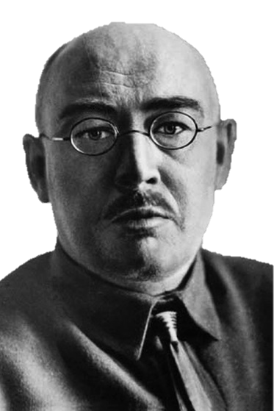
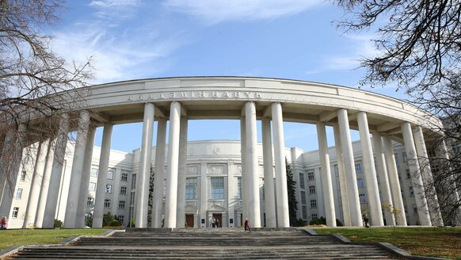
Научный потенциал Республики Беларусь
Система научной деятельности в Республики Беларусь
научные учреждения
учреждения образования
академическая наука
университетская наука
организации, осуществляющие иссле- довательскую и научно-техническую деятельность
учреждения высшего образования – университеты, институты, академии
Национальная академия наук Бела- руси – главное научное учреждение (открыта в 1929 г.)
Всеволод Игнатовский

Slide 7
Научный потенциал Республики Беларусь
Цели и задачи научных исследований
получение новых знаний о человеке, обществе, природе, искусственно созданных объектах
создание и внедрение новых технологий и оборудования
развитие отраслей экономики и социальной сферы
рациональное использование ресурсов и охрана окружающей среды
исследование и использование космического пространства в мирных це- лях

Slide 8
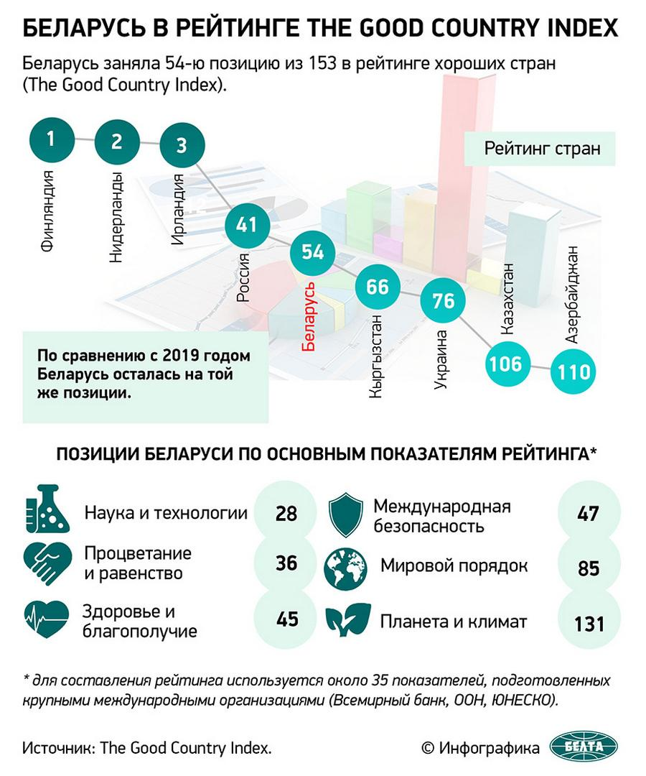
Научный потенциал Республики Беларусь
По оценкам международных экспер- тов, Республика Беларусь относится к числу стран с высоким уровнем науч- ного потенциала. В рейтинге «хоро- ших стран» (GoodCountry Index-2020) Беларусь заняла 54-е место среди 153 стран мира, при этом наиболее высо- кую позицию (28-е место) - по показа- телю «наука и технологии».
Беларусь в рейтинге GoodCountry Index-2020

Slide 9
Научный потенциал Республики Беларусь
Наиболее развитые отрасли белорусской науки
информатизация и программное обеспечение
нанотехнологии и новые материалы
энергоэффективные технологии
лазерные технологии
генетика и биотехнология
экологическая устойчивость
радиационная безопасность

Slide 10
Научный потенциал Республики Беларусь
Достижения белорусской науки
спутник дистанционного зондирования Земли
суперкомпьютер «СКИФ-ГЕО-ЦОД РБ»
лазеры нового поколения
новые сорта сельскохозяйственных растений
новые лекарства
линейка электротранспортных средств

